Slide 1
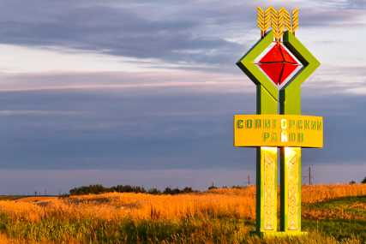
КАЛЕНДАРЬ
событийных мероприятий
в Солигорском районе
в 2026 году

Slide 2

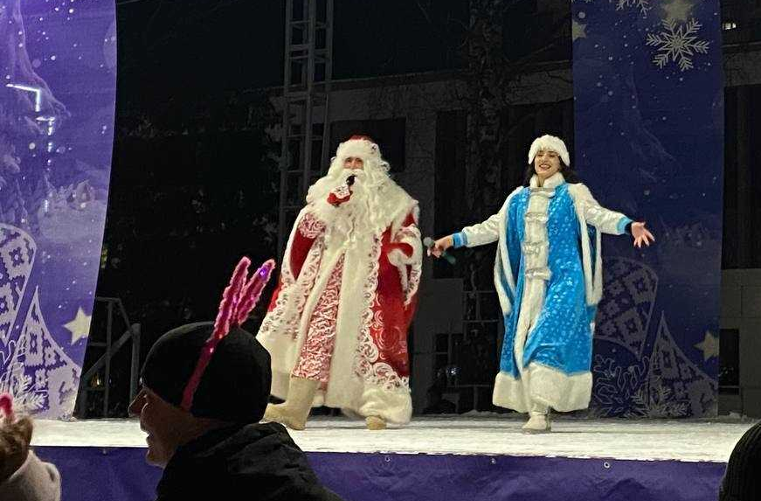
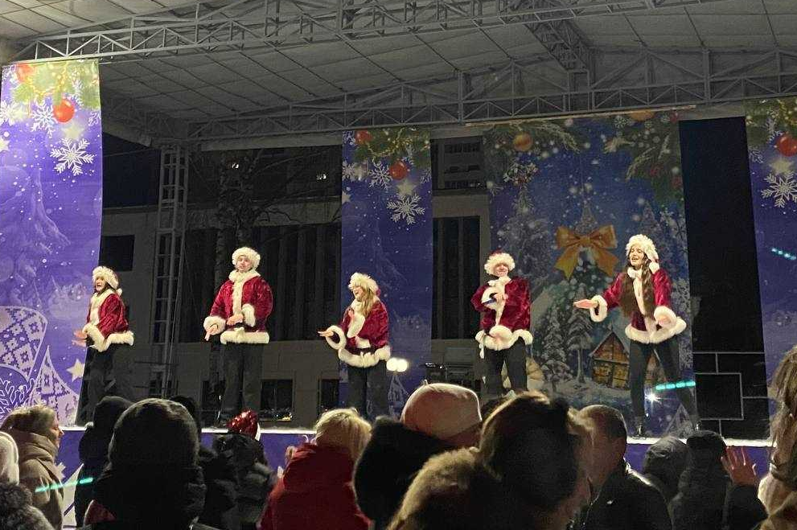

ЯНВАРЬ
Новогоднее театрализованно-игровое представление
«Символ Года в плену у Бабы Яги»
Ежегодно в новогоднюю ночь на центральной площади города Солигорска разворачиваются приключения. В этот раз Снегурочка со своими помощниками, жителями и гостями города Солигорска будут исполнять желания Деда Мороза, тем самым возвращая ему новогоднее настроение. Приходите, будет весело!

Slide 3
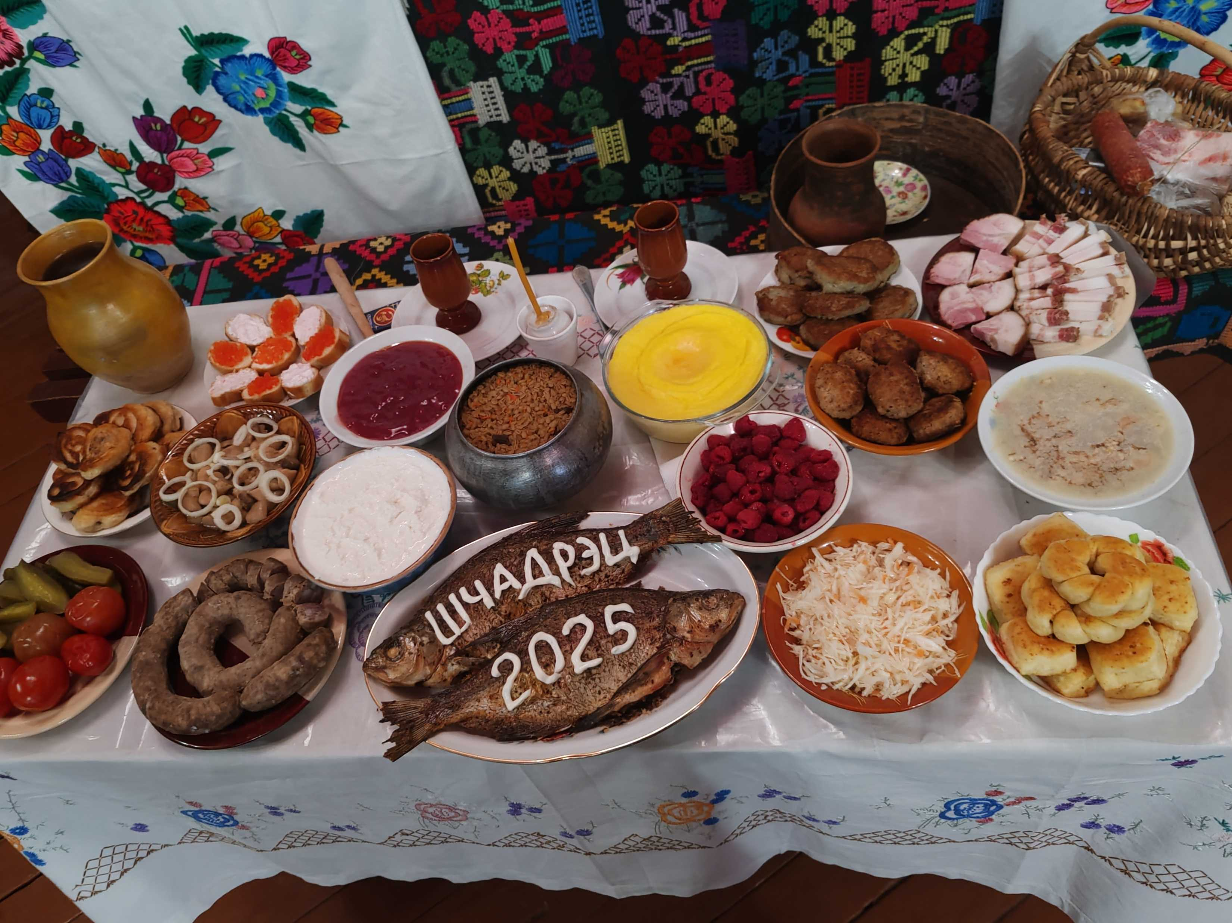
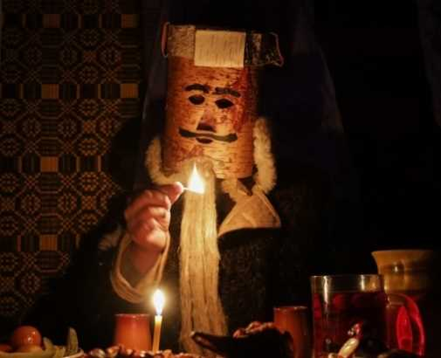
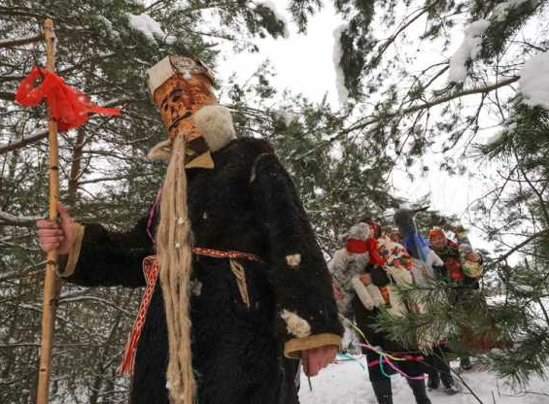
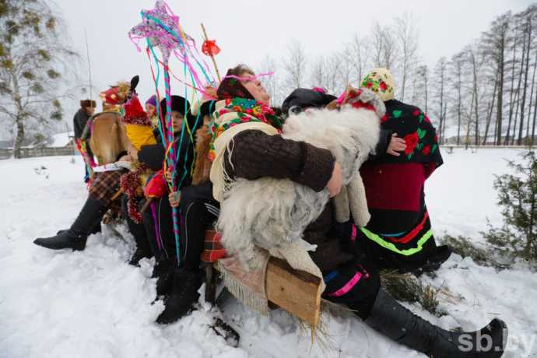
Обряд «Щедрец» д. Рог
На Солигорщине сохранился обряд «Щедрец» в том виде, в каком знали его наши предки. В 2009 году обряду «Щедрец» был присвоен статус «Историко-культурное наследие Республики Беларусь».
Обряд проводится в ночь с 13 на 14 января с участием традиционных персонажей, уникальностью которых является – дед Продак и его берестяная маска, аналогов которой нет в Беларуси, а сохраняют и передают из года в год своим детям и внукам – участники народного фольклорного коллектива «Палескія крыніцы» филиала «Осовский сельский Дом культуры».
.
ЯНВАРЬ

Slide 4


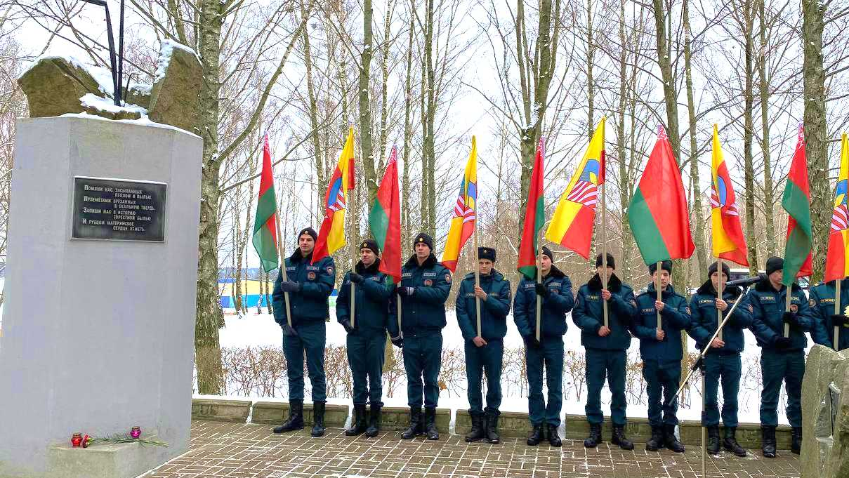
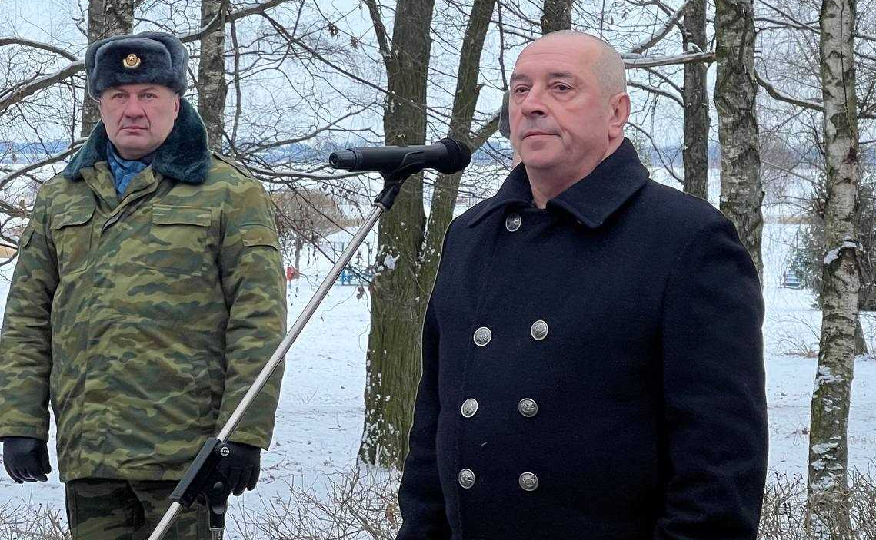
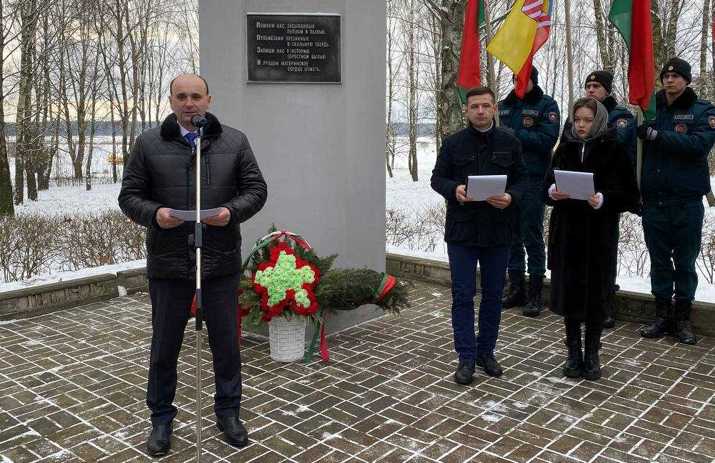

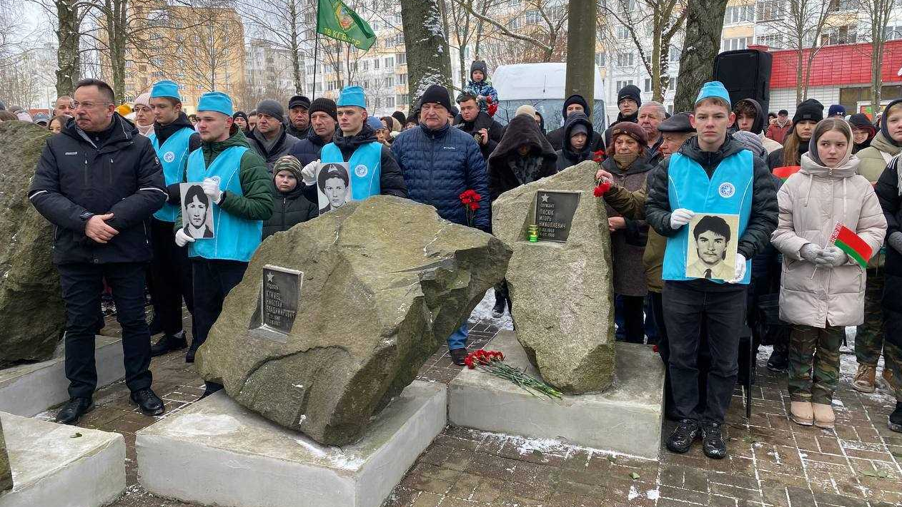
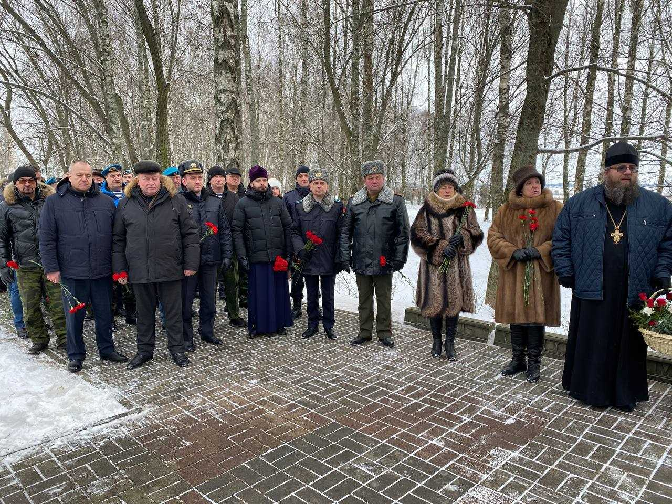


Районный митинг
«Слёзы на камнях памяти»
Ежегодно отдать дань уважения участникам войны в Афганистане и почтить память погибших собираются участники войны в Афганистане, руководство Солигорского района, представители депутатского корпуса, предприятий и организаций, общественных объединений, семьи и родственники погибших.
В память о павших воинах-интернационалистах звучат стихи и песни, в их честь возлагаются цветы и венки.
февраль

Slide 5

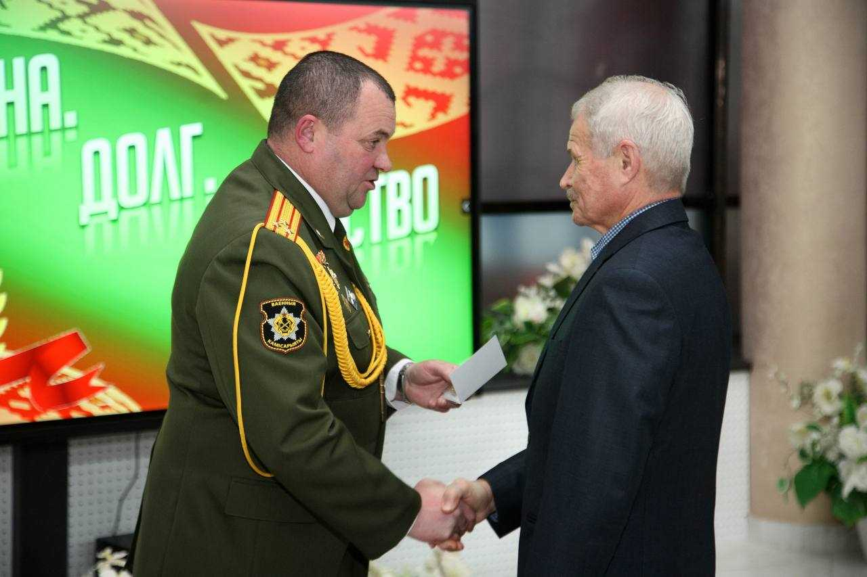
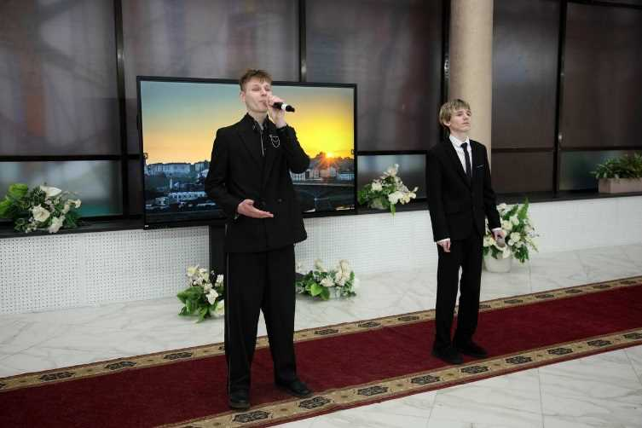
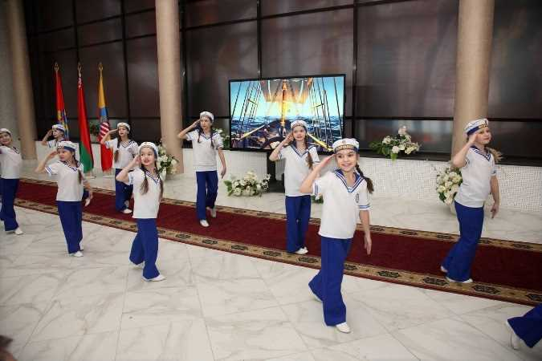
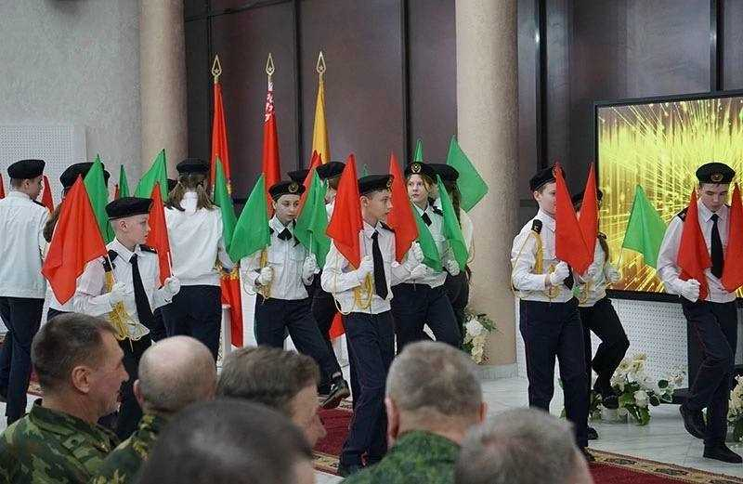
Праздничные мероприятия
ко Дню защитников Отечества
и Вооруженных сил Республики Беларусь
февраль
День защитников Отечества и Вооружённых сил Республики Беларусь – это дань уважения ветеранам: тем, кто своим героизмом отстоял право на свободу и возможность быть хозяином на родной земле, тем, кто строит будущее в повседневной жизни и дарит нам уверенность в завтрашнем дне.
В благодарность и память защитникам Отечества пройдут праздничные мероприятия во Дворце культуры г. Солигорска и в филиалах ГУК «Культурно-досуговый центр Солигорского района».

Slide 6

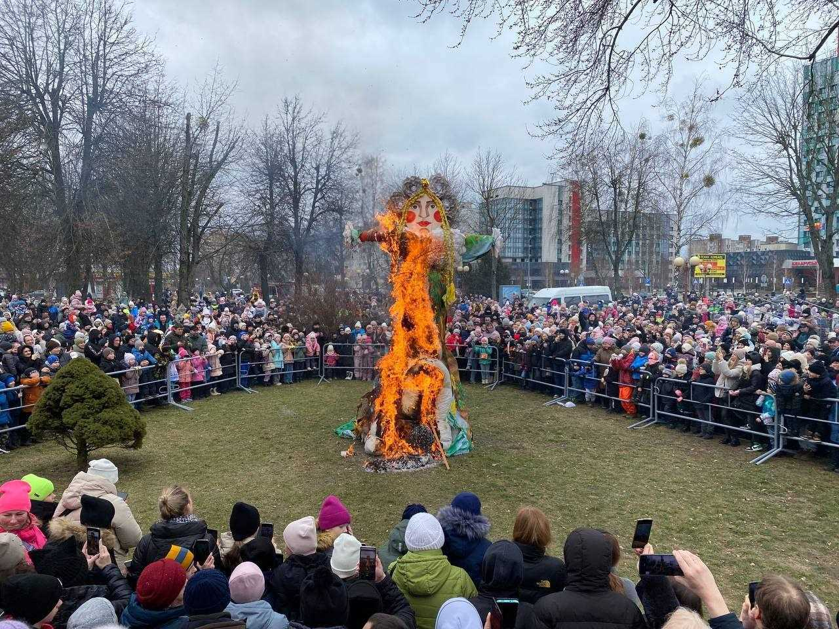
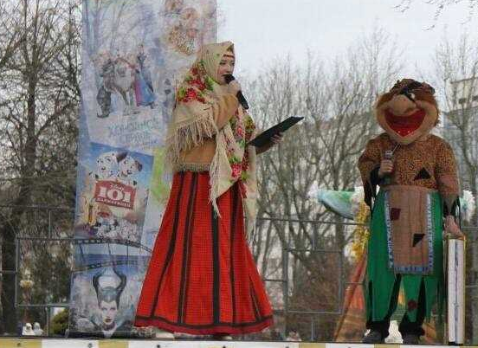
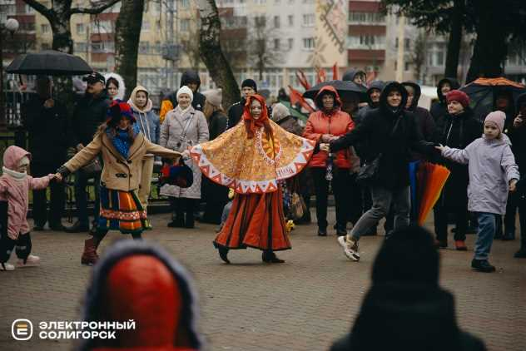
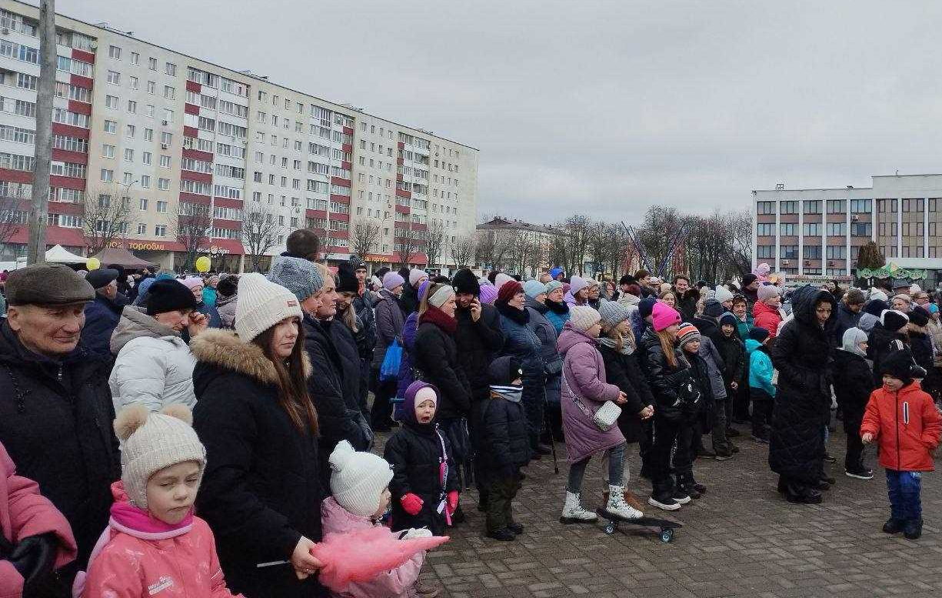
Народное гуляние
«Масленица пришла – весну привела»
Февраль
Песни, танцы, театрализованные представления с шутами и скоморохами, разнообразные игровые площадки, сжигание чучела Зимы – все это традиционный праздник Масленица. Еще в стародавние времена на этот праздник люди наряжались в маски и костюмы. Главный
и непременный атрибут Масленицы – горячие блины, оладьи, пирожки, которых в этот день вдоволь. Праздничная ярмарка, народные гуляния, незабываемый праздник и море позитива вас ждет на центральной площади г. Солигорска
и в населённых пунктах Солигорского района. Приглашаем окунуться в атмосферу настоящего народного гуляния!

Slide 7

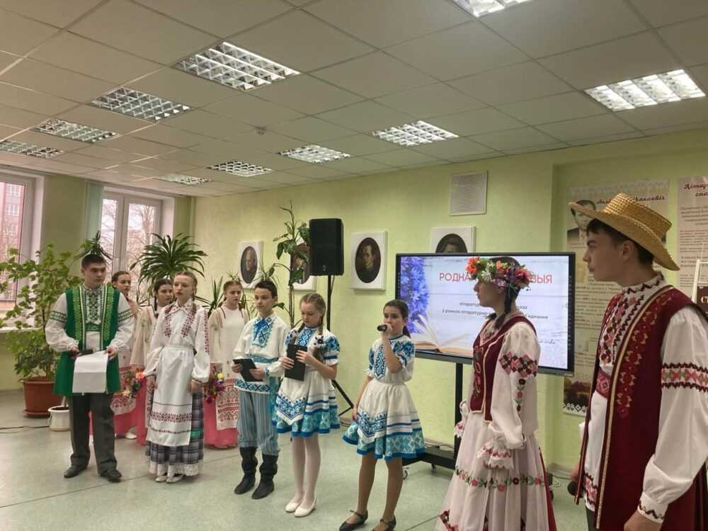
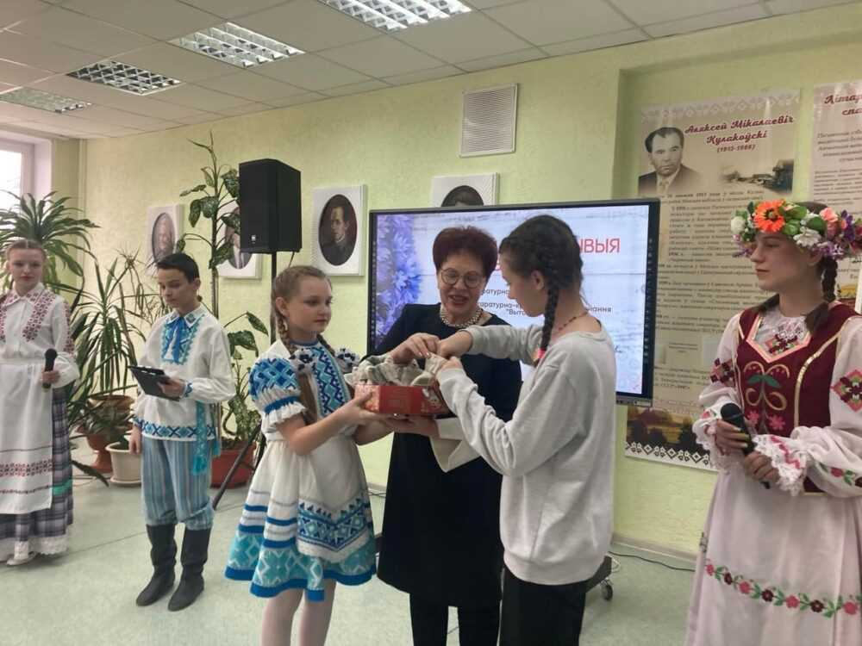
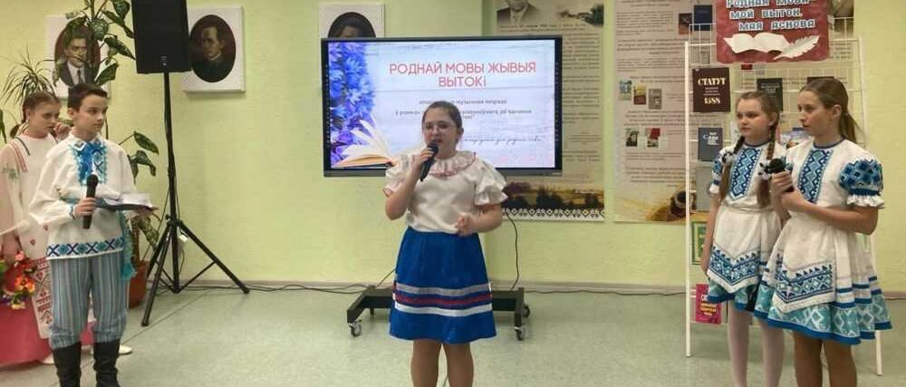
Литературная композиция
«Ёсць будзе…Спрадвечная мова»
к Международному дню родного языка
Февраль

Slide 8


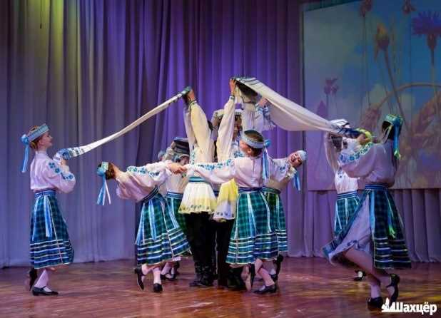
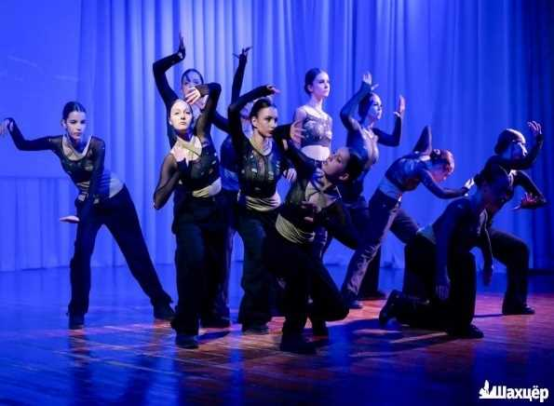
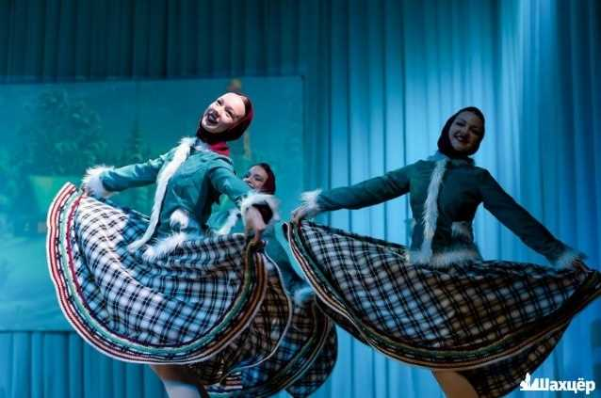
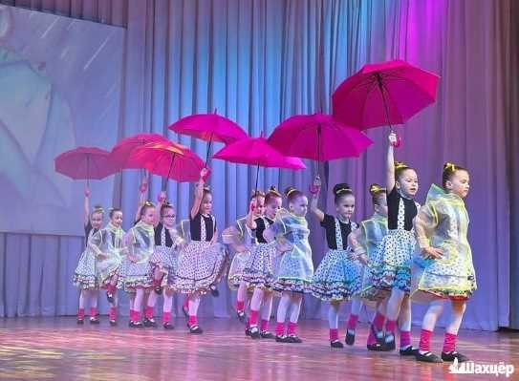
март
Ежегодно весной ГУО «Солигорская детская школа искусств» гостеприимно открывает свои двери всем ценителям и любителям хореографии.
Преподаватели и воспитанники хореографического отделения представляют проект «Танцующая весна», который является не только творческим отчётом отделения, но и праздничным весенним подарком для родителей и гостей Солигорского района.
В репертуаре танцевальные номера разных стилей и направлений хореографического искусства: детский, классический, народный, современный, стилизованный.
Преподаватели отделения вместе со своими воспитанниками удивляют своего зрителя новыми постановками, интересными идеями и новыми задумками.
На сегодняшний день «Танцующая весна» - это визитная карточка хореографического искусства Солигорского района.

Slide 9

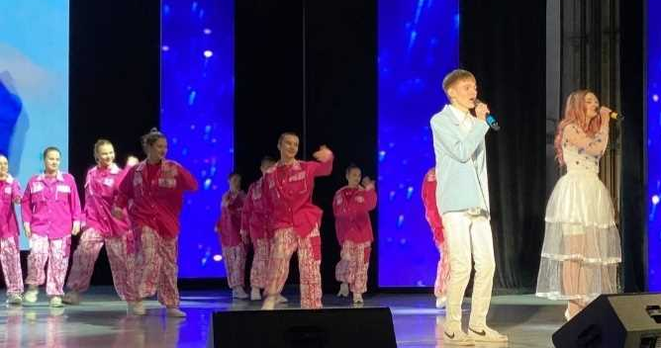
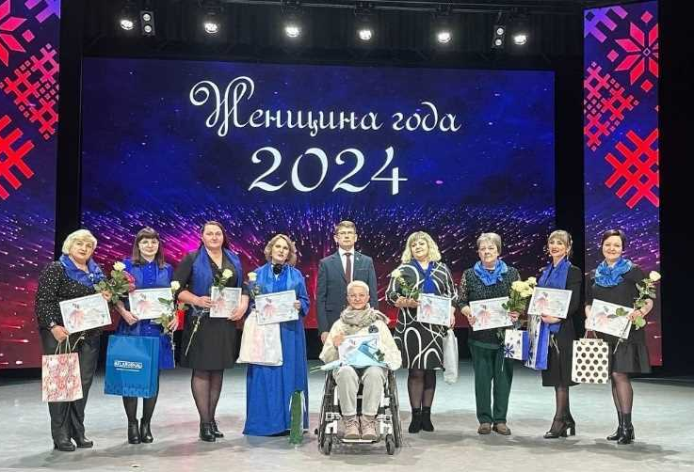
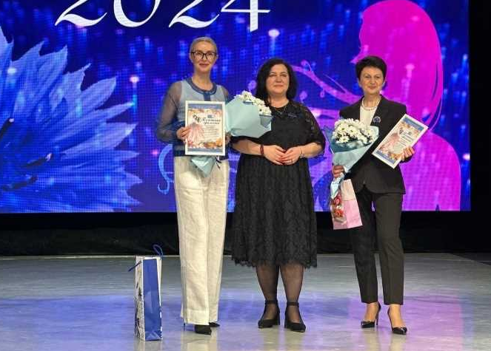
«Её величество – Женщина», праздничная программа, посвященная Дню женщин
и церемония чествования участниц конкурса «Женщина года - 2025»
март
8 Марта – первый весенний праздник, объединяющий в себе всё прекрасное: красоту и любовь, доброту и нежность, гордость
и признательность – все, что олицетворяет образ женщины. Праздничные мероприятия, теплые слова и искренние пожелания в адрес прекрасной половины человечества будут звучать в этот день во всех уголках Солигорского района.
Праздничная программа, посвященная Дню женщин, церемония чествования участниц районного этапа Республиканского конкурса «Женщина года - 2025» пройдут во Дворце культуры г. Солигорска. Конкурс проводится с 2009 года общественным объединением «Белорусский союз женщин» с целью поощрения женщин, добившихся успехов в различных сферах деятельности в течение календарного года. Прекрасные женщины получают цветы и подарки: это и труженицы сельского хозяйства, и работницы промышленного сектора, представительницы социальной сферы, здравоохранения, органов правопорядка, педагоги, волонтеры и, конечно же, матери. Все те, кто своим талантом и мастерством прославляет Солигорщину, делает наш край известнее и богаче.

Slide 10

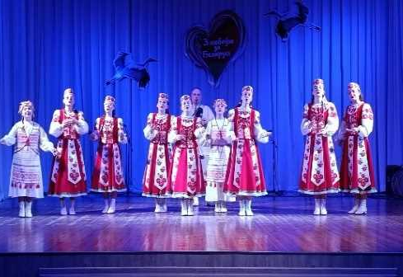

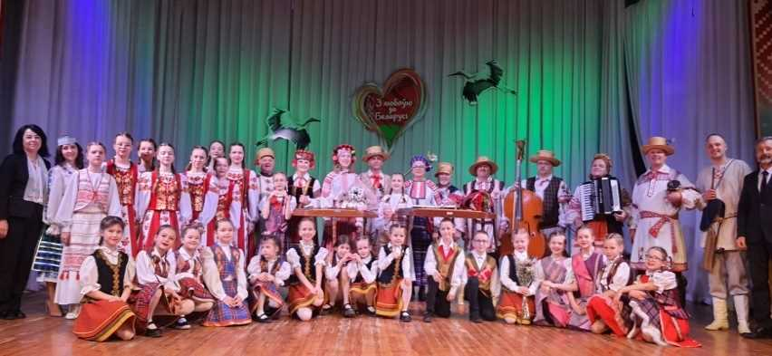
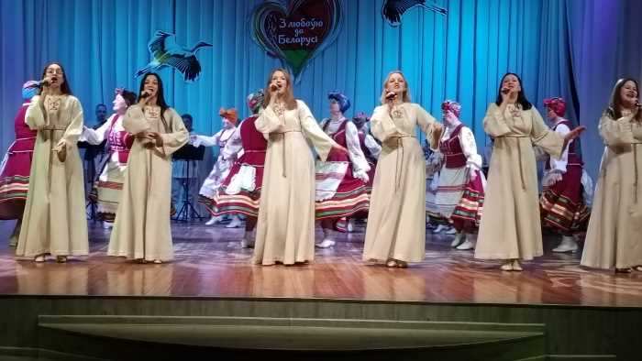
Проект
«З любоўю да Беларусі»
март
Проект направлен на приобщение общества к знакомству с белорусской народной музыкальной культурой и проводится совместно
с РОО «Белая Русь». В проекте участвуют творческие коллективы
государственного учреждения образования «Солигорская детская школа искусств». В концерте также принимают участие любительские и профессиональные творческие коллективы Республики Беларусь.
Участники исполняют белорусские народные произведения, произведения белорусских авторов, знакомят зрителей с фольклорным и стилизованным музыкальным материалом. Мероприятие способствует образованию народно-патриотических чувств, формирует любовь к своей земле и чувство гордости за свою Родину.

Slide 11
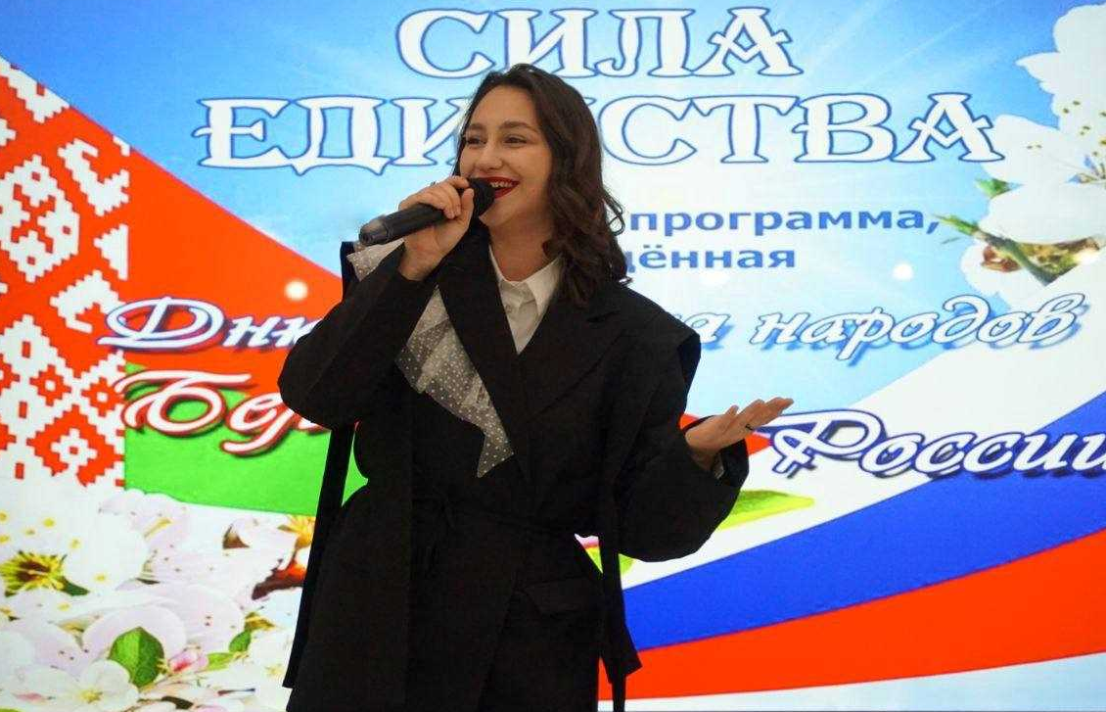
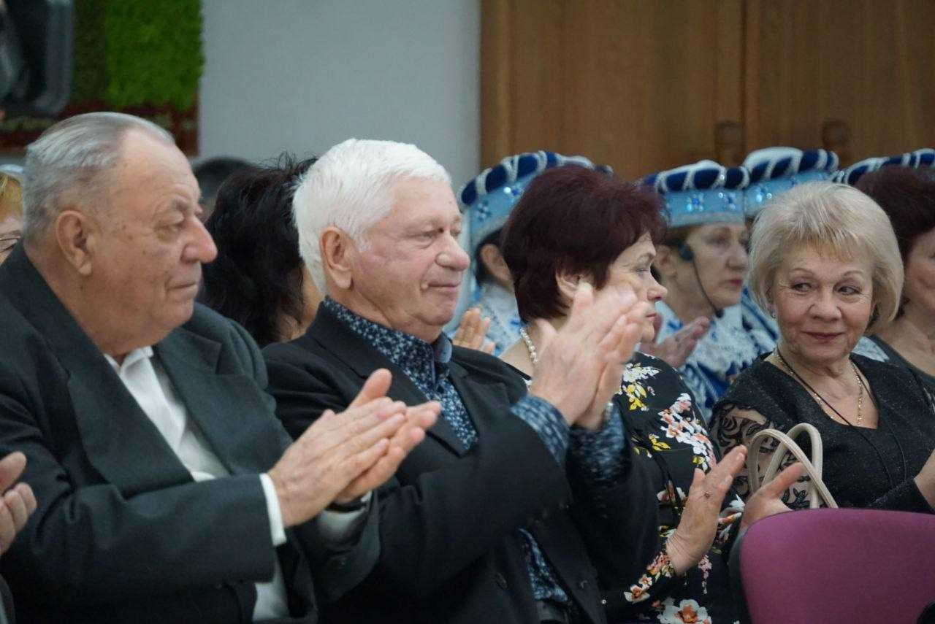
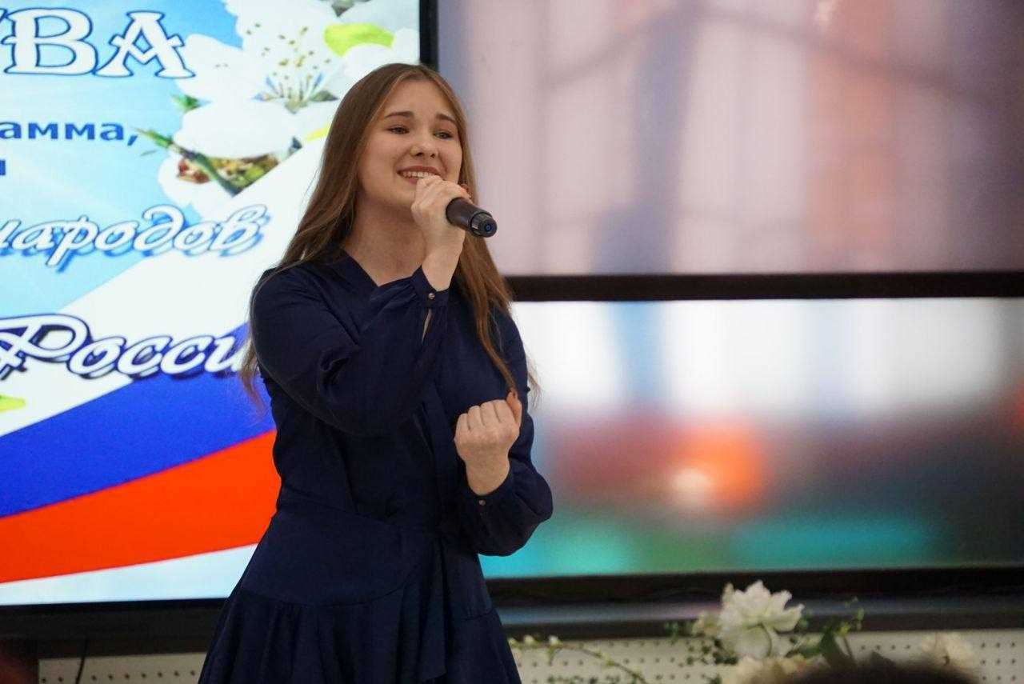
Праздничная программа, посвящённая
Дню единения народов Беларуси и России
«У нас единая планета,
у нас единая семья»
АПРЕЛЬ
2 апреля в учреждениях культуры Солигорского района ежегодно проходят праздничные программы, посвящённые Дню единения народов Беларуси и России.
Этот день символизирует нерушимую братскую дружбу, общую историю и созидательное будущее наших народов.
В программе: торжественная часть с выступлениями почётных гостей, концерты с участием творческих коллективов, выставки, рассказывающие об истории союзного государства, тематические мастер-классы и интерактивные площадки для всей семьи.

Slide 12

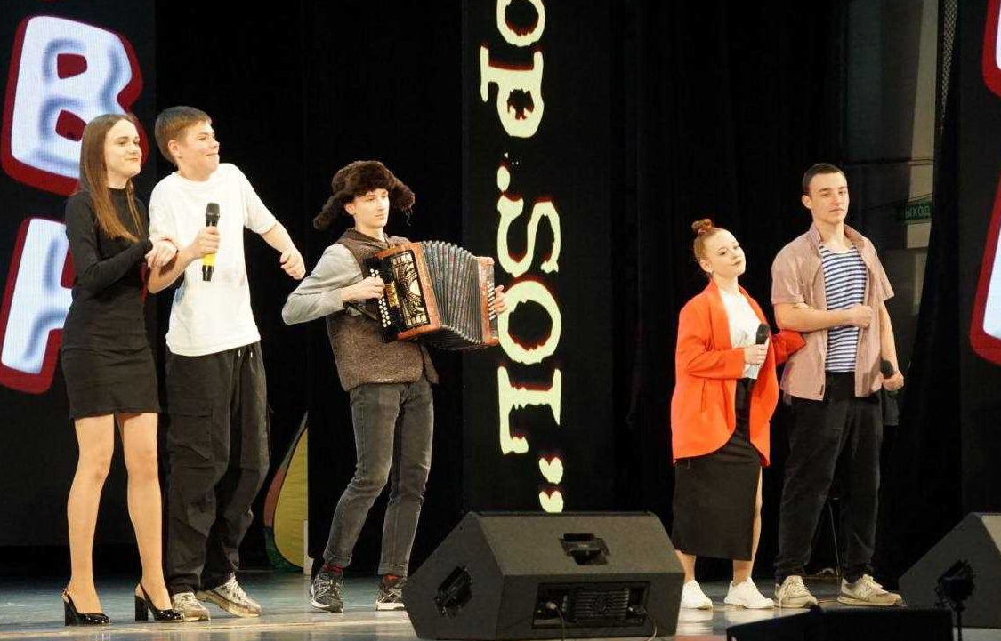
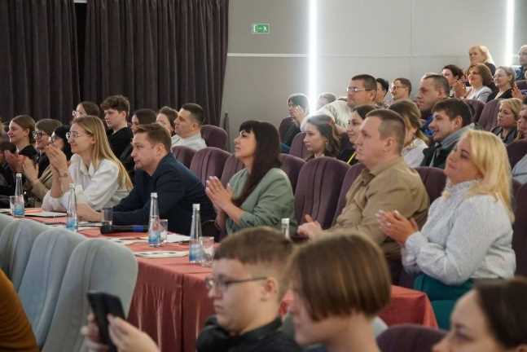
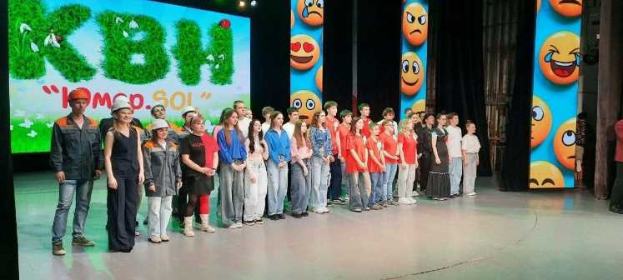
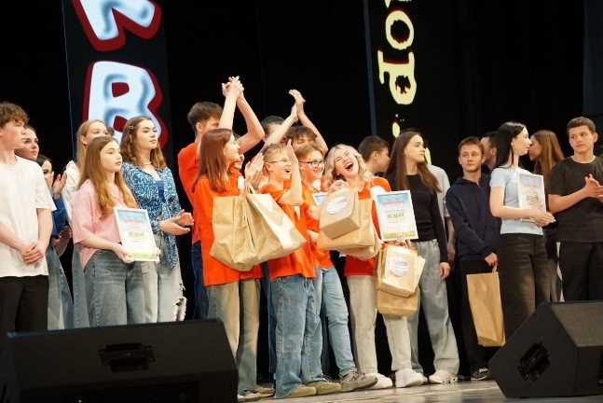
АПРЕЛЬ
Районный конкурс команд КВН учащейся молодежи
«Юмор.sol»
Как известно, без шуток и смеха наша жизнь была бы скучна и неинтересна. Ежегодно в апреле в Солигорске играют в КВН. Игры проходят весело, живо, интересно и, конечно, профессионально. Меткость слова, острота взгляда, высота голоса, глубина погружения в образ, продолжительность оваций, активность болельщиков… И всем этим богат районный конкурс команд КВН учащейся и работающей молодежи. Приглашаем!

Slide 13
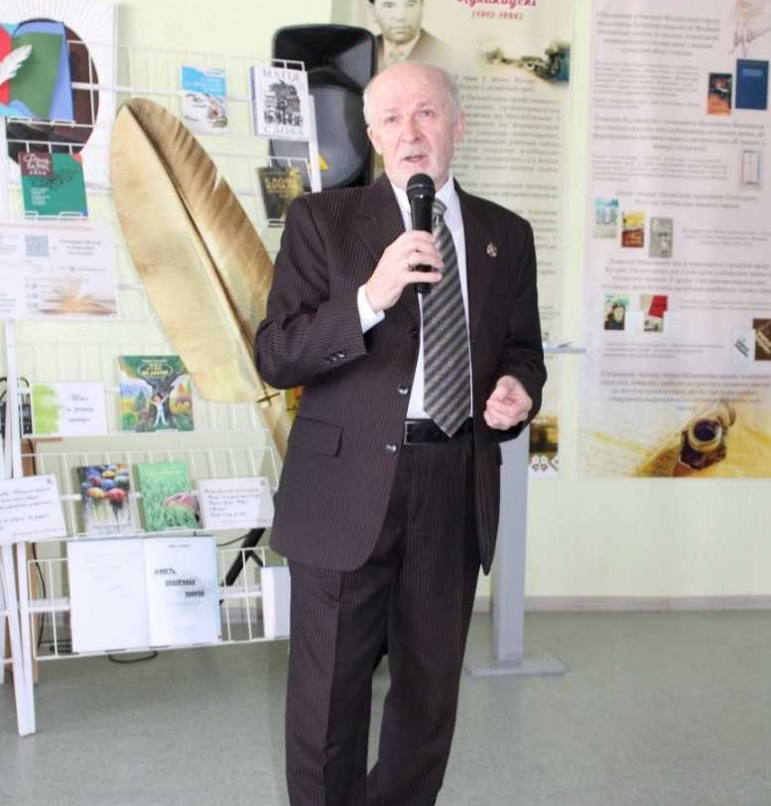
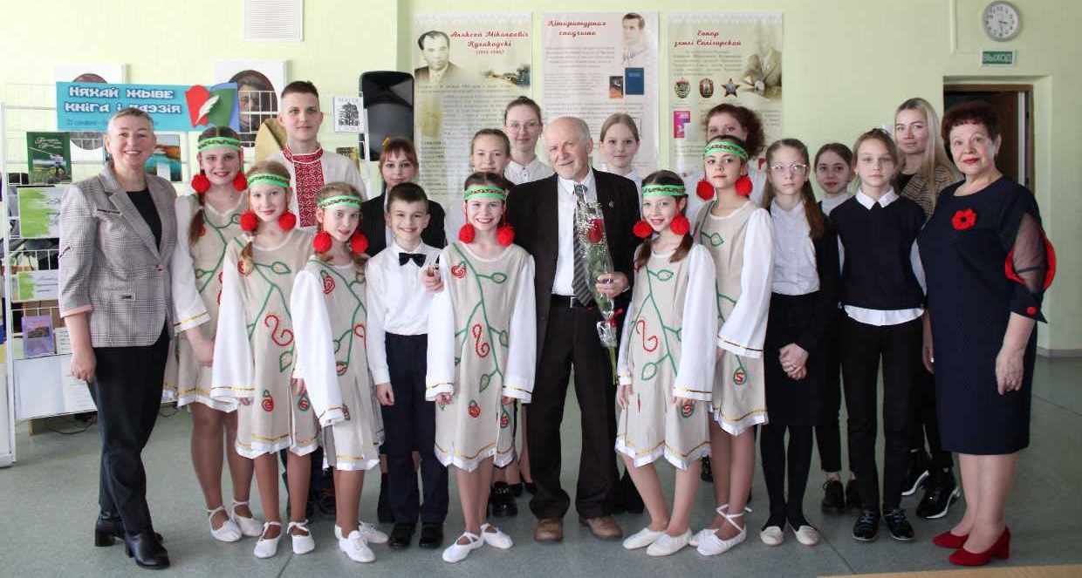
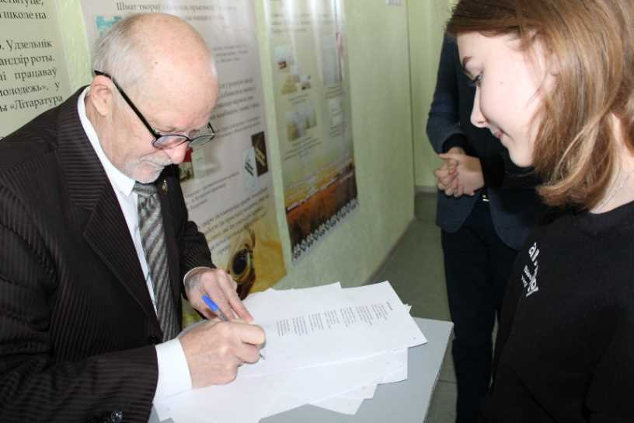
Литературный вечер «Слово во славу книг»
к Всемирному дню книг и авторского права
АПРЕЛЬ
Ежегодно в Солигорской районной центральной библиотеки проходят встречи
с писателем-земляком Ф.Ф. Гуриновичем.
Библиотекари знакомят ребят с творчеством писателя,
с историей появления Всемирного дня книги
и авторского права.

Slide 14

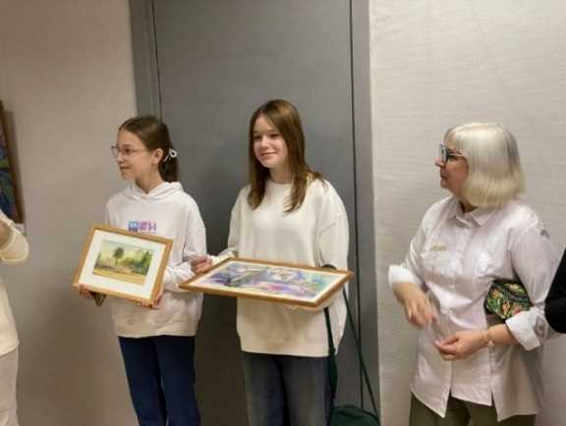
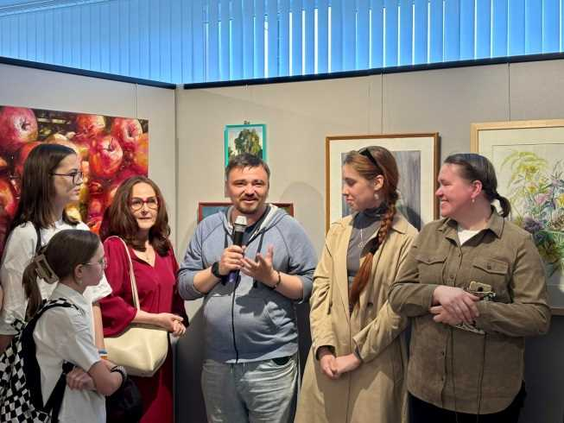
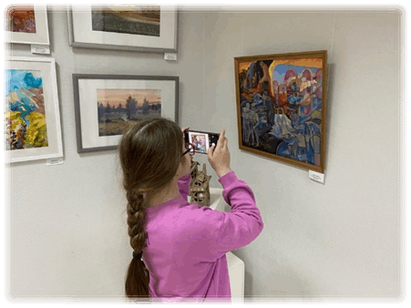
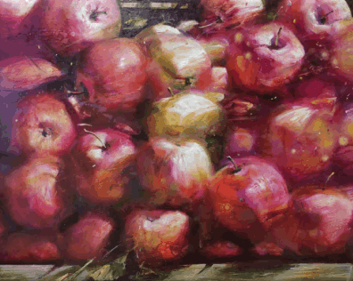
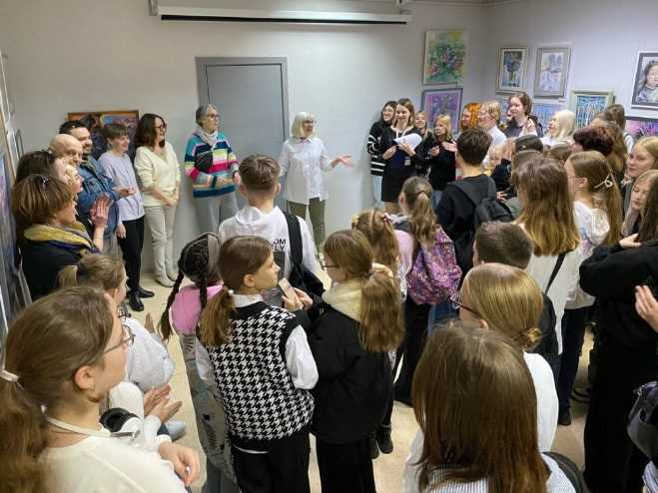
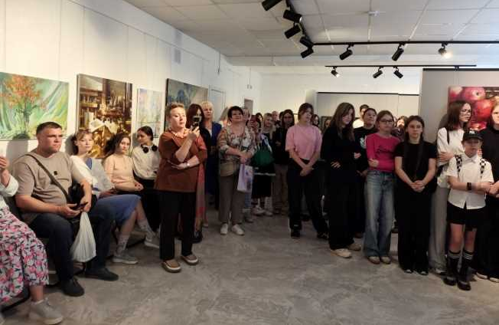
Арт-апрель
АПРЕЛЬ
В 2026 году в середине апреля традиционная выставка «Арт-апрель» пройдет в галерее государственного учреждения образования «Солигорская детская художественная школа искусств».
На ней будут представлены произведения живописи, графики, а также работы декоративно-прикладного искусства педагогов и выпускников школы.

Slide 15

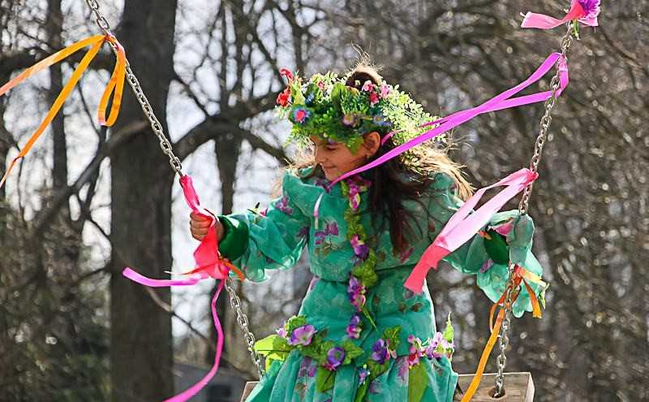


Обряд
«Закалыхванне»
АПРЕЛЬ
Солигорский край открыт и гостеприимен, богат культурой и особым колоритом. Здесь не забывают о своих корнях – чтят традиции предков. В деревне Гаврильчицы из года в год возрождают и сохраняют богатое культурное наследие. Здесь каждый год встречают Благовещение старинным обрядом «Закалыхванне». Ежегодно 7 апреля на Благовещение жители деревни Гаврильчицы собираются вместе: встречают весну, танцуют, поют песни. Одним из элементов обряда «Закалыхванне» является установка высоких качель.
По преданию наших предков, взлетая вверх на качелях, нужно загадать самое сокровенное желание, пожелать счастья и здоровья своим родным и близким, а молодой девушке признаться кого она любит. Девушки, качаясь на качелях, выкрикивают имена парней, с которыми собираются связать судьбу. Есть примета: чем выше девушка раскачается на качелях, тем быстрее она выйдет замуж.

Slide 16





АПРЕЛЬ
Областной
конкурс хореографического искусства
Несомненно одним из ярких событий Минщины в хореографическом искусстве является областной конкурс хореографического искусства «ХОРЕОГРАФиЯ». Данный конкурс открыл преподавателям и учащимся детских школ искусств путь к продвижению, совершенствованию своего мастерства под руководством опытнейших специалистов нашей страны.
Конкурс ставит задачи: поднять профессиональный уровень хореографических отделений детских школ искусств, оказать методическую помощь, выявить и поддержать ярких талантливых детей, педагогов и балетмейстеров. В конкурсе принимают участие все творческие коллективы детских школ искусств Минской области.
Конкурсная программа состоит из двух направлений – из класс-концерта у станка по основным хореографическим дисциплинам и постановочных номеров. Впервые в рамках конкурса в 2022 году был проведён хореографический форум для учителей, концертмейстеров и директоров детских школ искусств Минской области. В программе форума – мастер-классы по направлениям хореографических отделений ГУО «Солигорская детская школа искусств» и ГУО «Борисовская детская художественная школа искусств», диалоговые площадки с ведущими хореографами Минской области, обмен опытом и расширение творческих контактов среди участников мероприятия.

Slide 17






Праздничные мероприятия, посвященные Дню Победы
МАЙ
В дни празднования Дня Победы пройдут мероприятия, в которых примут участие жители и гости Солигорщины. Главными героями торжеств будут, конечно же, ветераны войны. Вновь и вновь в их адрес прозвучат слова благодарности и признательности за великий подвиг. Праздничное настроение будет царить не только в городе, но и в агрогородках и населённых пунктах Солигорского района. В большой праздничной программе – торжественный митинг, концертные программы, конкурсы, марафон, выставки, тематические фотозоны и многое другое.

Slide 18





Открытый районный конкурс инсценированной патриотической песни
МАЙ
«Красная гвоздика»
Ежегодно в честь Дня Победы на Солигорщине проводится открытый районный конкурс инсценированной патриотической песни «Красная гвоздика» в рамках военно-патриотической реконструкции «И поет мне в землянке гармонь…». Местом проведения конкурса по традиции является урочище Векерево, место неподалеку от бывшего партизанского аэродрома. Здесь, на родине нашего знаменитого земляка, основателя партизанского движения в Беларуси, Героя Советского Союза Василия Захаровича Коржа, вырастает «лагерь», звучат молодые звонкие голоса. В урочище все команды-участники воссоздают атмосферу партизанских будней. Команды принимают участие в разнообразных конкурсах и состязаниях: конкурс-квест «Партизанскими тропами», конкурс стенгазеты «Боевой листок», конкурсы на лучшее оформление партизанской площадки, конкурс на лучшее приготовление партизанской каши и похлебки и, конечно же, конкурс инсценированной патриотической песни, где звучат самые популярные песни военных лет, которые когда-то вели и в бой и вдохновляли на Победу.

Slide 19






Военно-патриотическая реконструкция
«Минувших лет живая память»
МАЙ
В парке «Четырёх стихий» г. Солигорска 9 мая работники филиалов ГУК «Культурно-досуговый центр Солигорского района» воссоздают атмосферу военного времени, организовывая партизанские стоянки с музыкальными поздравлениями «Минувших лет живая память».

Slide 20





МАЙ
«Ночь музеев»
Ежегодно Солигорский краеведческий музей оживает после заката. Присоединяй к уникальному путешествию, где прошлое истории говорит голосами теней, а экспонаты раскрывают ночные тайны.
ГУК «Солигорский краеведческий музей» приглашает солигорчан и гостей города принять участие в увлекательных программах. Мастер-классы, экскурсии, квест и творчество – все это вас ожидает в эту чарующую ночь. Приглашаем стать частью культурной жизни нашего города!

Slide 21




«Солигорский краеведческий музей:
50 лет истории»
МАЙ
Полвека мы храним историю, чтобы вдохновлять будущее!
С 1976 года ГУК «Солигорский краеведческий музей» является сердцем исторической памяти Солигорского края. За эти годы музей стал не просто собранием экспонатов, а живым пространством для диалога поколений, исследований и открытий.
Приглашаем разделить с нами это праздничное событие и посетить наше юбилейное мероприятие. Этот юбилей – наша общая история.

Slide 22





Праздничные мероприятия, посвященные Дню защиты детей
ИЮНЬ
Дарите детям волшебство! Приглашаем всех-всех-всех на грандиозный праздник, посвященный Дню защиты детей! Этот день — для улыбок, смеха и безграничной радости! Мы подготовили море сюрпризов, чтобы каждый ребенок почувствовал себя самым главным героем. В рамках празднования состоится парад колясок «Под парусом любви». Праздничные мероприятия, посвященные Дню защиты детей, пройдут на улицах г. Солигорска и Солигорского района!

Slide 23





Праздничные мероприятия,
посвященные Дню молодежи
ИЮНЬ
Молодость и юность – это самые прекрасные этапы в жизни человека. Именно в молодости каждому свойственно стремление к новым открытиям, к реализации надежд.
В молодости проявляются таланты, которые потом и определяют всю дальнейшую жизнь человека. Уже сейчас молодые дарования Солигорщины побеждают в различных конкурсах не только городского, но и областного, и республиканского уровней. В День молодежи будут награждены те, кто достойно проявили себя в труде, творчестве и общественной жизни. Музыка, веселье, танцы, игры ждут всех гостей праздничных мероприятий, посвящённых Дню молодежи.

Slide 24




Конкурс красоты и таланта
«Королева лета»
ИЮНЬ
В конкурсе принимают участие творческие, яркие, талантливые девушки в возрасте от 18 до 31 года, которые будут бороться за главный титул «Королева лета». Продемонстрируют дефиле в красивых нарядах, а после пройдет творческий конкурс. Девушек будут оценивать жюри. Та, что наберет наибольшее количество баллов и станет победительницей. Приглашаем на захватывающее мероприятие!

Slide 25







ИЮНЬ
Праздник «Цветной мир детства»,
посвященный к 60-летию районной детской библиотеки
К 60-летию Солигорской районной детской библиотеки гостей праздника ожидает театральное представление, конкурсы, квесты
и интересные игры.

Slide 26





ИЮНЬ
Уличная акция «BOOKбери»
ко Дню молодежи
Каждый год Солигорская районная центральная библиотека принимает участие в праздновании Дня молодежи. На площадке будут организованы книжные выставки, интерактивные игры, акции.
Библиотекари представят литературу, которая пользуется наибольшим спросом у молодежи: фантастику, девичьи романы, фэнтези, классику.

Slide 27





Празднование Дня Независимости Республики Беларусь
ИЮЛЬ
Этот праздник по праву является главным в жизни нашего народа, вызывая наивысший духовный подъем и единение всех, кто чтит славную историю своей Родины и верит в её достойное будущее. Праздничные мероприятия, посвящённые Дню Независимости пройдут на центральной площади города и в населённых пунктах Солигорского района.

Slide 28




«Купалье - 2026»
(агрогородок Ананчицы)
ИЮЛЬ
Древний праздник, насыщенный красочными обрядами, который позволяет прикоснуться к древней культуре белорусского народа. Праздник солнца и огня, урожайности и расцвета земли, праздник молодости и любви.
Театрализованное представление, весёлые игры, забавы, прыжки через костёр, гадания на венках и пускание их на воду – в этот вечер развлечения найдутся для каждого. Во время праздника состоится один из самых таинственных ритуалов купальской ночи – поиск волшебного цветка- папоротника. Принять участие в народном празднике смогут все жители Солигорщины, а так же его гости!

Slide 29




ИЮЛЬ
«Сугалоссе»
региональный фестиваль фольклорного искусства
Много славных традиций существует на Солигорщине. С целью сохранения и популяризации народного фольклорного творчества, уникальных традиций своего края, приобщения детей и молодёжи к традициям белорусского народа раз в три года проводится региональный фестиваль фольклорного искусства «Сугалоссе». В фестивале примут участие лучшие фольклорные коллективы Минской области вокального, хорового, хореографического жанров.
Региональный фестиваль фольклорного искусства «Сугалоссе» - это возможность насладиться фольклорным движением, красотой белорусского танца, прикоснуться к истокам белорусской культуры.

Slide 30


ИЮЛЬ
Литературно-поздравительная площадка «Желаю тебе, земля моя!»
ко Дню Независимости Республики Беларусь
В День Независимости Республики Беларусь Солигорская районная центральная библиотека принимает участие в общегородских мероприятиях.
В Парке четырех стихий библиотекари организовывают для солигорчан
и гостей города интерактивную площадку «Желаю тебе, земля моя!».

Slide 31






Обряд «Зажынкі 2026»
ИЮЛЬ
«Зажынкі» – земледельческий обряд наших предков, связанный с началом жатвы, остался символом уборочной страды.
С бодрым настроением празднуют «Зажынкі» в полях хозяйств Солигорского района, тем самым давая старт жатве, как символ уважения к хлебу и хлеборобам. Творческие коллективы района встречают хлеборобов с караваем и песнями.
Выходя на ниву участники творческих коллективов по обычаю нажав небольшой сноп «гаспадар» вручают его руководителю сельского хозяйства. Праздник является своеобразным символическим открытием важнейшего периода сельскохозяйственного года – уборки хлебов.

Slide 32





Музыкальные вечера
на площади искусств
АВГУСТ
Лучшие творческие коллективы ГУО «Солигорская детская музыкальная школа искусств» наполнят летние вечера инструментальной, джазовой и народной музыкой.
Вы услышите музыкальные произведения композиторов на любой вкус – разных жанров, стилей, эпох, которые подарят вам массу положительных эмоций. Приглашаем!

Slide 33






Праздничные мероприятия,
посвященные Дню города
и Дню шахтера
август
День города – это наш общий праздник, который объединяет всех жителей, независимо от возраста. Веселье, танцы, концертные программы, выставки работ мастеров из всех регионов Беларуси, встречи с любимыми артистами, праздничный салют – все это можно увидеть на нашем празднике. Ждём вас!

Slide 34





Районный праздник тружеников села агропромышленного комплекса
сентябрь
«ДАЖЫНКІ – 2026»
Апогеем уборочной страды традиционно является праздник урожая. Районный праздник соберёт на Солигорской земле множество гостей и друзей, людей, влюблённых в своё дело и родную землю, настоящих мастеров, которых отличает высокая степень ответственности, трудолюбие и настоящий профессионализм.
Чествование лучших тружеников Солигорского района, искренние слова благодарности, лучшие музыкальные поздравления от коллективов и солистов Солигорского района прозвучат для всех, кто своим трудом делает нашу землю краше и богаче.

Slide 35





День народного единства
сентябрь
17 сентября – историческая дата, которая стала поводом, чтобы окончательно осознать, какую цену белорусы заплатили за право зваться нацией и жить на своей земле и в собственном государстве! В этот день вся наша страна отмечает День народного единства! Это благодарность молодого поколения предыдущим поколениям, которые отстояли право самим определить свою судьбу. В рамках Дня народного единства в учреждениях культуры состоятся праздничные мероприятия.

Slide 36




ДЕНЬ БИБЛИОТЕК
РЕСПУБЛИКИ БЕЛАРУСЬ
сентябрь
Праздничная открытка
«Есть храм у книг - библиотека»
В мероприятии примут участие ветераны библиотечного дела, сотрудники Солигорской районной центральной библиотеки, читатели, с которыми библиотеку связывают крепкие и дружеские отношения. Сотрудники библиотеки подготовят интересную развлекательную программу с профессиональными конкурсами, литературными викторинами, блиц-опросами.

Slide 37





октябрь
День пожилых людей
Осень – время ярких красок и теплых встреч. В это особое время мы чествуем тех, кто подарил нам жизнь, опыт и бесценную мудрость.
1 октября, в День пожилых людей, в Солигорском районе пройдет целый ряд праздничных мероприятий!

Slide 38





Праздничные мероприятия, посвященные Неделе родительской любви
октябрь
Среди многочисленных праздников День матери и День отца занимают особое место.
В этот день слова благодарности выражают всем матерям и отцам, которые дарят детям любовь, добро, нежность и ласку. Торжественные мероприятия, посвященные Неделе родительской любви пройдут в учреждениях культуры Солигорского района.

Slide 39



октябрь
Библио-челлендж
«Тепло семейных страниц»
к Неделе родительской любви
Неделя родительской любви символизирует важность роли матери и отца в жизни семьи и общества.
В честь этого праздника в Солигорской районной детской библиотеке организуются акции, библиоквилты, интерактивные мероприятия.
В течение дня читатели библиотеки искренне и от всей души поздравляют своих дорогих и любимых родителей.

Slide 40






Открытый фестиваль-конкурс хореографического искусства
«TERRI CON»
ноябрь
Открытый фестиваль-конкурс «TERRI CON» появился в 2022 году. Фестиваль станет настоящим праздником танца, соберет более тысячи артистов и гостей из Беларуси и России в шахтерской столице, чтобы поделиться своим талантом и побороться за Гран-При и TERRI CON-При! Танцоры продемонстрируют свое мастерство в разных жанрах: от народного танца до современных направлений. Зрители, как и жюри, каждый раз остаются в восторге от красоты и динамики выступлений, разнообразия и нетривиального прочтения знакомых образов. На сцене и за кулисами царит его величество танец во всех проявлениях: яркие костюмы и искренние эмоции конкурсантов, атмосфера дружеской конкуренции и теплой поддержки друг друга.

Slide 41





ноябрь
Гала-концерт фестиваля
«Зорачкі Салігоршчыны»
Фестиваль детского творчества «Зорачкі Салігоршчыны» - это творческое пространство, где все участники смогут продемонстрировать свой талант и мастерство. Фестиваль проводится с целью создания условий для творческого самовыражения детей посредством музыки, танца, поэзии. Приглашаем вас вместе с нами открывать таланты Солигорщины!

Slide 42





Концертная программа, посвящённая Дню Октябрьской революции
Революция 1917 года стала одним из самых знаменитых событий XX века. Это была попытка построения на земле нового справедливого общества, которая изменила не только пути исторического развития огромной страны, но и ход всей мировой истории. В ходе мероприятий вспоминают историю становления Белорусского государства, о том нелёгком, упорном труде, который помог строить высокоразвитое, современное демократическое государство, главная цель которого – улучшение жизни граждан.
ноябрь

Slide 43



ноябрь
Открытый районный конкурс команд КВН учащейся и работающей молодежи «Юмор.SOL»
По традиции в ноябре Солигорск превращается в столицу КВН, где собираются команды весёлых и находчивых, харизматичных и, безусловно, талантливых, чтобы побороться за Кубок победителя.
Всех, кто желает получить заряд бодрости и хорошего настроения ждём на нашем фестивале!

Slide 44



Литературная композиция
«Цвяток радзімы васілька…»
к 135-летию со Дня рождения Максима Богдановича
ДЕКАБРЬ
В Солигорской районной центральной библиотеке на мероприятии присутствующих познакомят с биографией
и творчеством поэта, прозвучат стихи разных периодов его творчества.
Будет оформлена книжная выставка, на которой будет представлена литература о жизни и деятельности М.Богдановича.

Slide 45




ДЕКАБРЬ
«Чудеса под Новый год»
районный смотр-конкурс поздравительных программ
С целью выявление талантливых исполнителей в филиалах ГУК «Культурно-досуговый центр Солигорского района» проходит районный смотр-конкурс, где коллективы и отдельные исполнители предоставляют новогодние, поздравительные программы.

Slide 46





ДЕКАБРЬ
«Новогодняя игрушка»
районная выставка ДПИ на новогоднюю тематику
Выставка проводится среди филиалов ГУК «Культурно-досуговый центр Солигорского района», где участники клубных формирований декоративно-прикладного искусства предоставляют работы новогодней тематики.

Slide 47




Фестиваль классической музыки «Рождественские музыкальные ассамблеи»
Для любителей классической музыки пройдет фестиваль «Рождественские музыкальные ассамблеи» с участием коллективов и солистов ГУО «Солигорская детская музыкальная школа искусств», а также гостей фестиваля, в исполнении которых вы услышите шедевры мировой классики. Приглашаем!
ДЕКАБРЬ

Slide 48





ДЕКАБРЬ
Театрализовано-игровое представление и Новогодний спектакль
Ежегодно в преддверие Нового года Дворец культуры г. Солигорска готовит для своих зрителей игровую программу у праздничной ёлочки и новогодний спектакль, в ходе которых сказочные персонажи познакомят детей с добром и дружбой. Все зрители окунутся в волшебный мир и вместе спасут Новогодний праздник.

Slide 49





ДЕКАБРЬ
«Парад Дедов Морозов
и Снегурочек – 2027»
Центр города Солигорска в этот день погружается в настоящую новогоднюю сказку с Дедами Морозами, Снегурочками и другими сказочными персонажами.
Яркое костюмированное шествие пройдет в последние выходные 2026 года по центральной улице города, поздравляя всех жителей и гостей города с праздником! А завершится праздничное мероприятие общим новогодним танцем и хороводами вокруг главной ёлки. Приглашаем!

Slide 50






ДЕКАБРЬ
Районный конкурс
«Чудеса под Новый год»
Приглашаем всех желающих принять участие! Это не просто конкурс, а настоящий праздник творчества, фантазии и новогоднего волшебства, который надолго запомнится всем участникам и зрителям; каждый желающий может принять участие в новогодней поздравительной программе.

Slide 51
Спасибо за внимание!

